Slide 1

Kuliah 13 Teori Bahasa dan Otomata
Push Down Automata
ukrida.ac.id

Slide 2


Push Down Automata (PDA)
PDA merupakan mesih otomata dari bebas konteks.
Mempunyai memori penyimpanan yang tidak terbatas berupa stack/tumpukan
Stack/tumpukan memiliki ciri ciri:
  Memiliki Top of Stack/puncak
  Aturan pengisian LIFO(Last In First Out)
  Pop: pengambilan elemen dari stack
  Push: memasukan element ke dalam stack
ukrida.ac.id

Slide 3
Stack
Bila dilakukan Operasi Push, konsidi stack menjadi
A
D
E
Top of Stack
D
E
Top of Stack
Bila dilakukan Operasi Pop, konsidi stack menjadi
D
E
Top of Stack
ukrida.ac.id

Slide 4
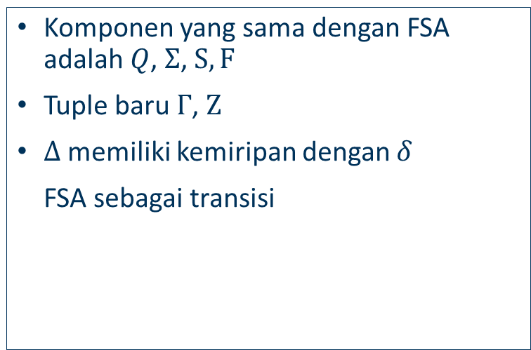
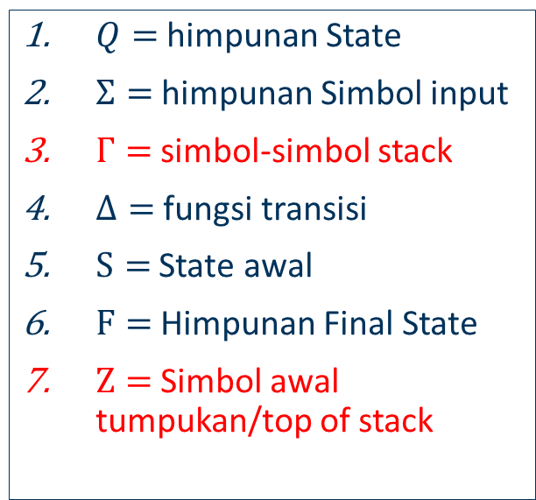
7 tuple PDA
$Q=$ himpunan State
$Σ=$ himpunan Simbol input
$Γ=$ simbol-simbol stack
$Δ=$ fungsi transisi
$S=$ State awal
$F=$ Himpunan Final State
$Z=$ Simbol awal tumpukan/top of stack
Komponen yang sama dengan FSA adalah $Q$, $Σ$, $S,F$
Tuple baru $Γ$, $Z$
$Δ$ memiliki kemiripan dengan $δ$
FSA sebagai transisi
ukrida.ac.id

Slide 5
PDA Finite State Automata (FSA)
PDA bisa dianggap seperti FSA yg dilengkapi stack
ukrida.ac.id

Slide 6
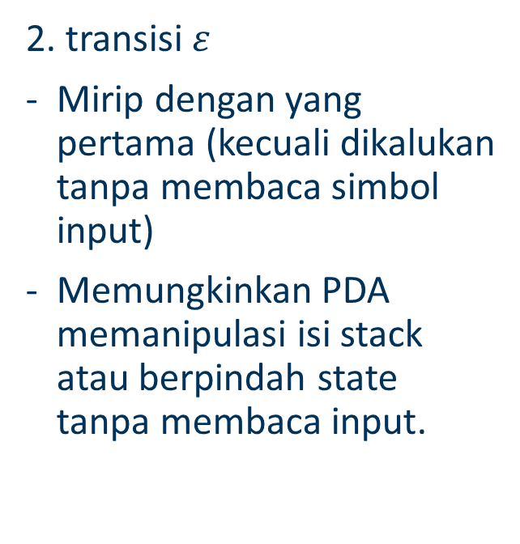
Transisi PDA (FSA + stack) ada 2 jenis :
1. transisi memakai simbol input.
Bergantung pada simbol pada top stack dan state
Terdapat sejumlah pilihan yang memungkinkan untuk bergerak
Setiap pilihan terdiri dari state berikutnya dan symbol (satu, beberapa atau kosong) untuk mengganti top of stack
2. transisi $ε$
Mirip dengan yang pertama (kecuali dikalukan tanpa membaca simbol input)
Memungkinkan PDA memanipulasi isi stack atau berpindah state tanpa membaca input.
ukrida.ac.id

Slide 7
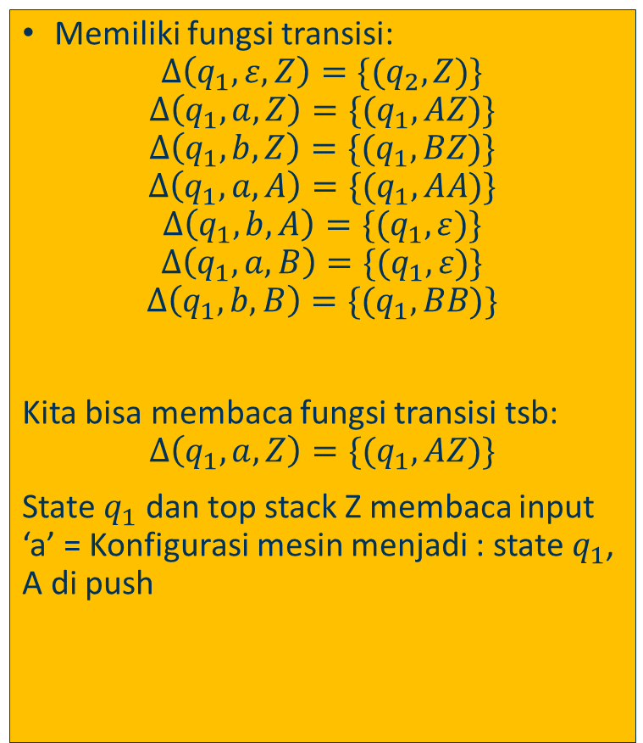
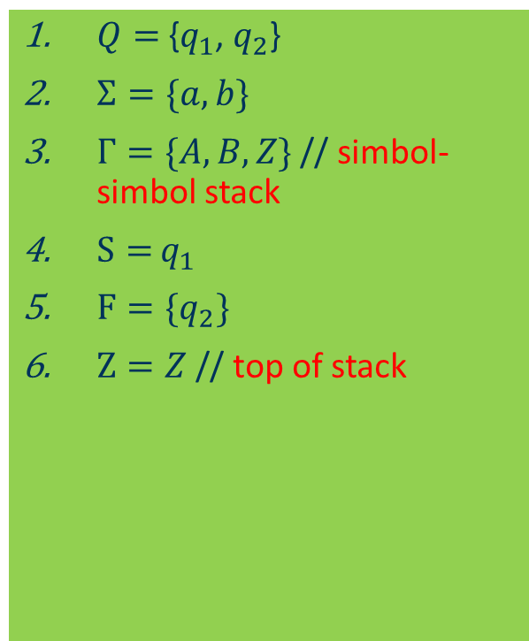
Contoh 1 sebuah PDA (FSA + stack) null ($ε)$stack:
Memiliki fungsi transisi:
$$Δ\left(q_{1},ε,Z\right)=\{(q_{2},Z)\}$$
$$Δ\left(q_{1},a,Z\right)=\{(q_{1},AZ)\}$$
$$Δ\left(q_{1},b,Z\right)=\{(q_{1},BZ)\}$$
$$Δ\left(q_{1},a,A\right)=\{(q_{1},AA)\}$$
$$Δ\left(q_{1},b,A\right)=\{(q_{1},ε)\}$$
$$Δ\left(q_{1},a,B\right)=\{(q_{1},ε)\}$$
$$Δ\left(q_{1},b,B\right)=\{(q_{1},BB)\}$$
Kita bisa membaca fungsi transisi tsb:
$$Δ\left(q_{1},a,Z\right)=\{(q_{1},AZ)\}$$
State $q_{1}$ dan top stack Z membaca input ‘a’ = Konfigurasi mesin menjadi : state $q_{1}$, A di push
$Q=$ {$q_{1}$, $q_{2}$}
$Σ=\{a,b\}$
$Γ=\{A,B,Z\}$ // simbol-simbol stack
$S=$ $q_{1}$
$F=\{q_{2}\}$
$Z=Z$ // top of stack
ukrida.ac.id

Slide 8

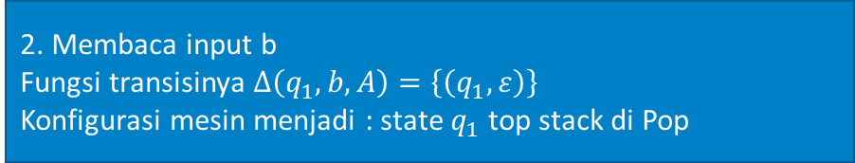
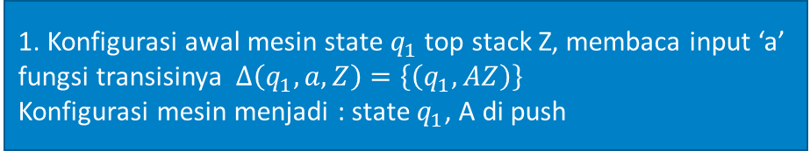

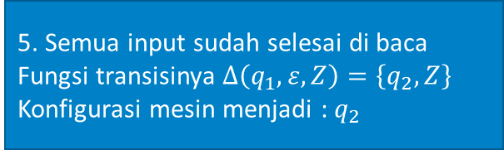
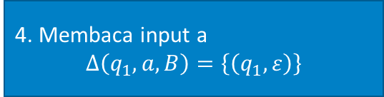
Misal ingin mengetahui apakah string ‘abba’ diterima oleh PDA (FSA + stack) null $(ε)$stack?
Z
$Δ\left(q_{1},ε,Z\right)=\{(q_{2},Z)\}$
$Δ\left(q_{1},a,Z\right)=\{(q_{1},AZ)\}$
$Δ\left(q_{1},b,Z\right)=\{(q_{1},BZ)\}$
$Δ\left(q_{1},a,A\right)=\{(q_{1},AA)\}$
$Δ\left(q_{1},b,A\right)=\{(q_{1},ε)\}$
$Δ\left(q_{1},a,B\right)=\{(q_{1},ε)\}$
$Δ\left(q_{1},b,B\right)=\{(q_{1},BB)\}$
1. Konfigurasi awal mesin state $q_{1}$ top stack Z, membaca input ‘a’
fungsi transisinya $Δ\left(q_{1},a,Z\right)=\left\{\left(q_{1},AZ\right)\right\}$
Konfigurasi mesin menjadi : state $q_{1}$, A di push
A
Z
4. Membaca input a
$$Δ\left(q_{1},a,B\right)=\left\{\left(q_{1},ε\right)\right\}$$
2. Membaca input b
Fungsi transisinya $Δ\left(q_{1},b,A\right)=\left\{\left(q_{1},ε\right)\right\}$
Konfigurasi mesin menjadi : state $q_{1}$ top stack di Pop
Z
5. Semua input sudah selesai di baca
Fungsi transisinya $Δ\left(q_{1},ε,Z\right)=\left\{q_{2},Z\right\}$
Konfigurasi mesin menjadi : $q_{2}$
Z
B
Z
3. Membaca input b
$$Δ\left(q_{1},b,Z\right)=\left\{\left(q_{1},BZ\right)\right\}$$
ukrida.ac.id
Kesimpulan: State q2 berada dalam F (final state), maka ‘abba’ diterima oleh PDA ini

Slide 9
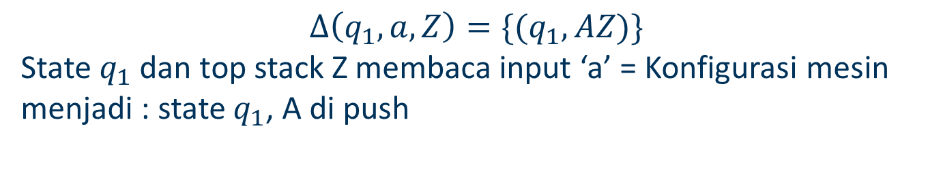
$$Δ\left(q_{1},a,Z\right)=\{(q_{1},AZ)\}$$
State $q_{1}$ dan top stack Z membaca input ‘a’ = Konfigurasi mesin menjadi : state $q_{1}$, A di push
ukrida.ac.id

Slide 10
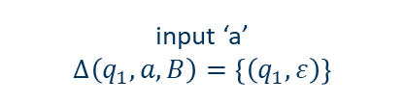
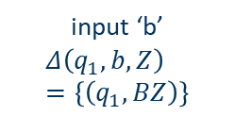
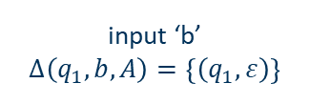
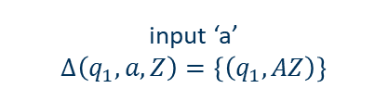
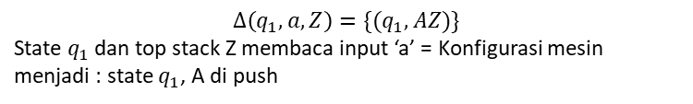
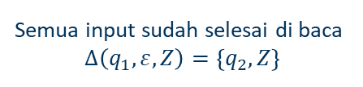
Misal ingin mengetahui apakah string ‘abba’ diterima oleh PDA (FSA + stack) null $(ε)$stack?
A
Z
Z
input ‘b’
$$Δ\left(q_{1},b,Z\right)=\left\{\left(q_{1},BZ\right)\right\}$$
Z
input ‘a’
$$Δ\left(q_{1},a,Z\right)=\left\{\left(q_{1},AZ\right)\right\}$$
input ‘b’
$$Δ\left(q_{1},b,A\right)=\left\{\left(q_{1},ε\right)\right\}$$
q1
q1
q1
B
Z
Z
Semua input sudah selesai di baca
$$Δ\left(q_{1},ε,Z\right)=\left\{q_{2},Z\right\}$$
Z
input ‘a’
$$Δ\left(q_{1},a,B\right)=\left\{\left(q_{1},ε\right)\right\}$$
q2
q1
q1
Kesimpulan: State q2 berada dalam F (final state), maka ‘abba’ diterima oleh PDA ini
ukrida.ac.id
$$Δ\left(q_{1},a,Z\right)=\{(q_{1},AZ)\}$$
State $q_{1}$ dan top stack Z membaca input ‘a’ = Konfigurasi mesin menjadi : state $q_{1}$, A di push

Slide 11
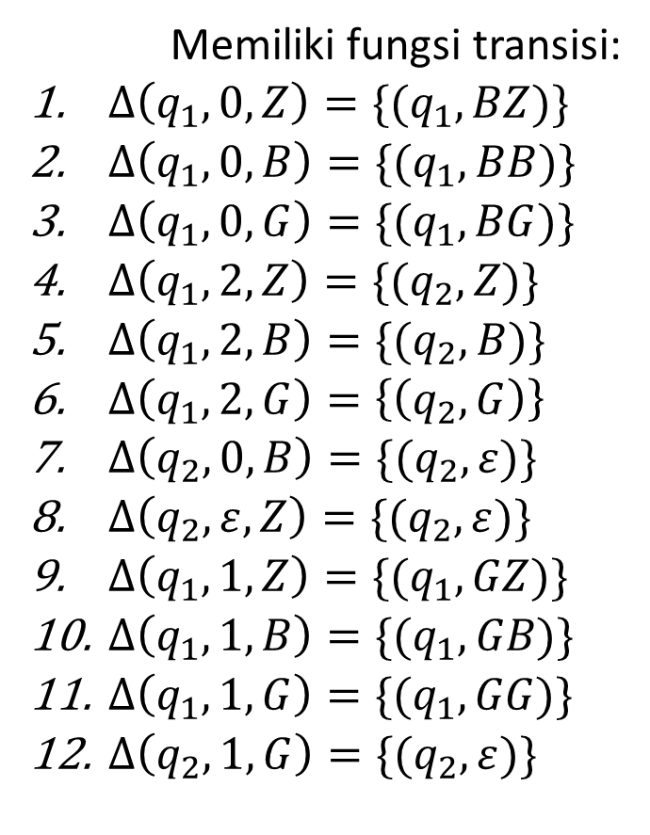
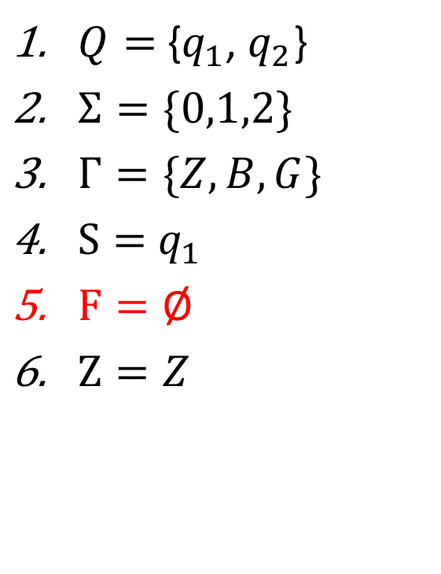
Contoh 2 sebuah PDA (FSA + stack) stack kosong:
Memiliki fungsi transisi:
$Δ\left(q_{1},0,Z\right)=\{(q_{1},BZ)\}$
$Δ\left(q_{1},0,B\right)=\{(q_{1},BB)\}$
$Δ\left(q_{1},0,G\right)=\{(q_{1},BG)\}$
$Δ\left(q_{1},2,Z\right)=\{(q_{2},Z)\}$
$Δ\left(q_{1},2,B\right)=\{(q_{2},B)\}$
$Δ\left(q_{1},2,G\right)=\left\{\left(q_{2},G\right)\right\}$
$Δ\left(q_{2},0,B\right)=\{(q_{2},ε)\}$
$Δ\left(q_{2},ε,Z\right)=\{(q_{2},ε)\}$
$Δ\left(q_{1},1,Z\right)=\{(q_{1},GZ)\}$
$Δ\left(q_{1},1,B\right)=\{(q_{1},GB)\}$
$Δ\left(q_{1},1,G\right)=\{(q_{1},GG)\}$
$Δ\left(q_{2},1,G\right)=\{(q_{2},ε)\}$
$Q=$ {$q_{1}$, $q_{2}$}
$Σ=\{0,1,2\}$
$Γ=\{Z, B,G\}$
$S=$ $q_{1}$
$F={\text{Ø }}_{ }$
$Z=Z$
ukrida.ac.id

Slide 12
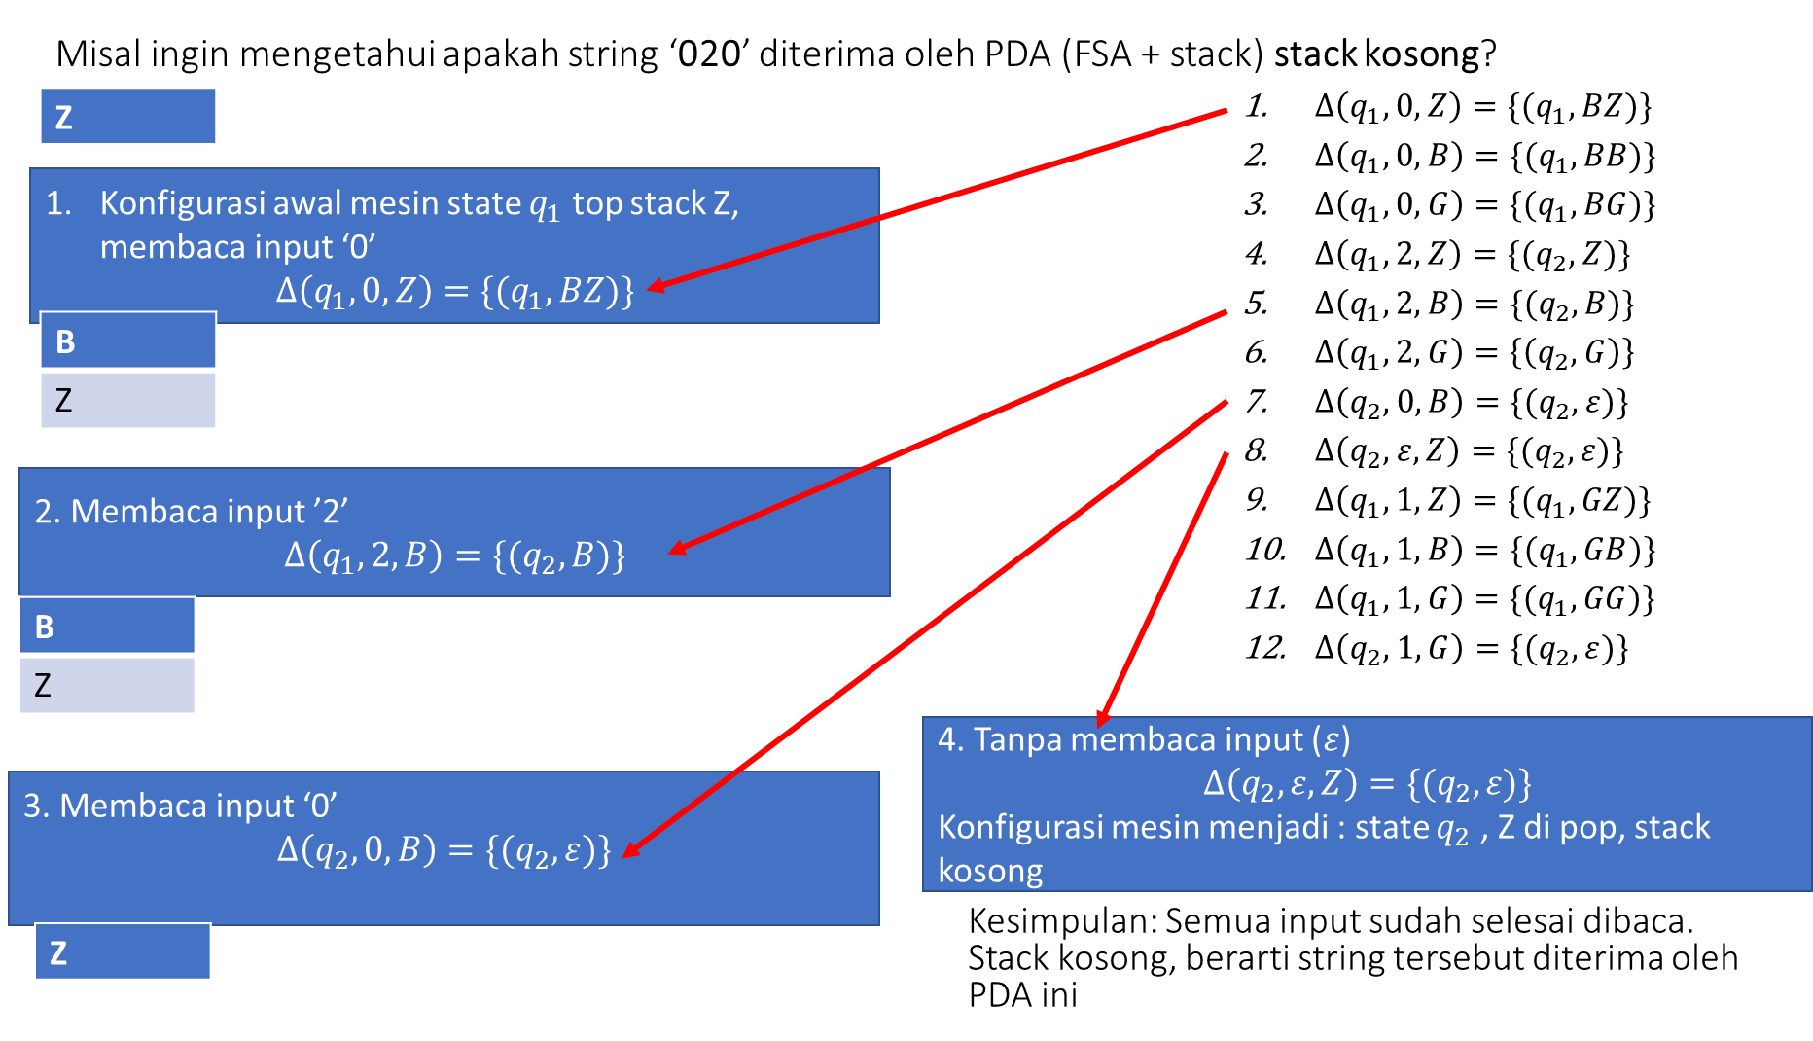
ukrida.ac.id

Slide 13
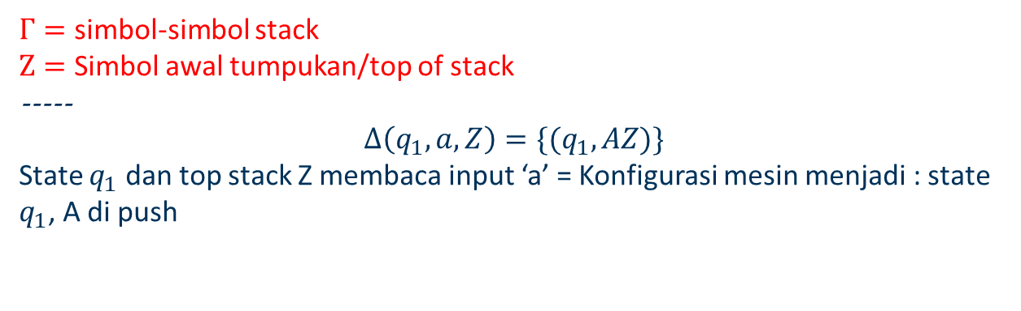
$Γ=$ simbol-simbol stack
$Z=$ Simbol awal tumpukan/top of stack
-----
$$Δ\left(q_{1},a,Z\right)=\{(q_{1},AZ)\}$$
State $q_{1}$ dan top stack Z membaca input ‘a’ = Konfigurasi mesin menjadi : state $q_{1}$, A di push
ukrida.ac.id

Slide 14
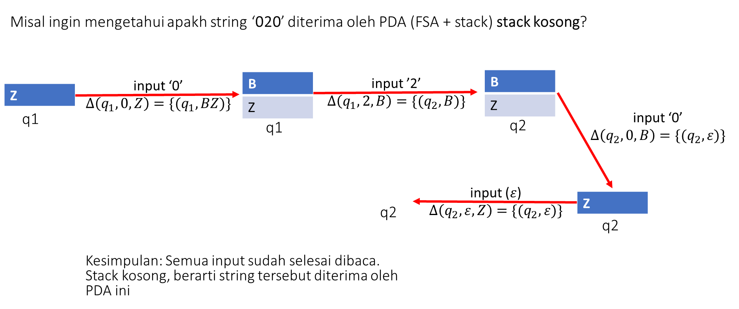
ukrida.ac.id

Slide 15
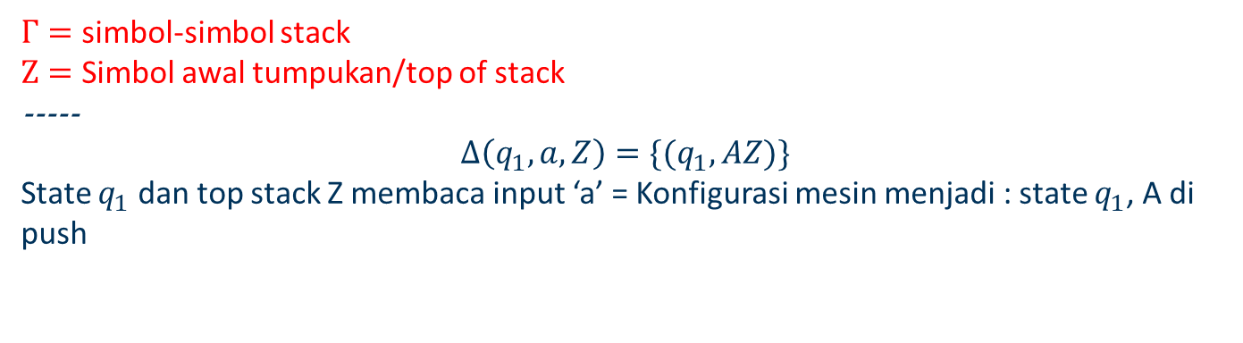
$Γ=$ simbol-simbol stack
$Z=$ Simbol awal tumpukan/top of stack
-----
$$Δ\left(q_{1},a,Z\right)=\{(q_{1},AZ)\}$$
State $q_{1}$ dan top stack Z membaca input ‘a’ = Konfigurasi mesin menjadi : state $q_{1}$, A di push
ukrida.ac.id

Slide 16
PDA untuk Tata Bahasa Bebas Konteks/ Context Free Grammar (CFG)
PDA bisa dibuat untuk kumpulan aturan produksi dari suatu tata bahasa bebas konteks
ukrida.ac.id

Slide 17
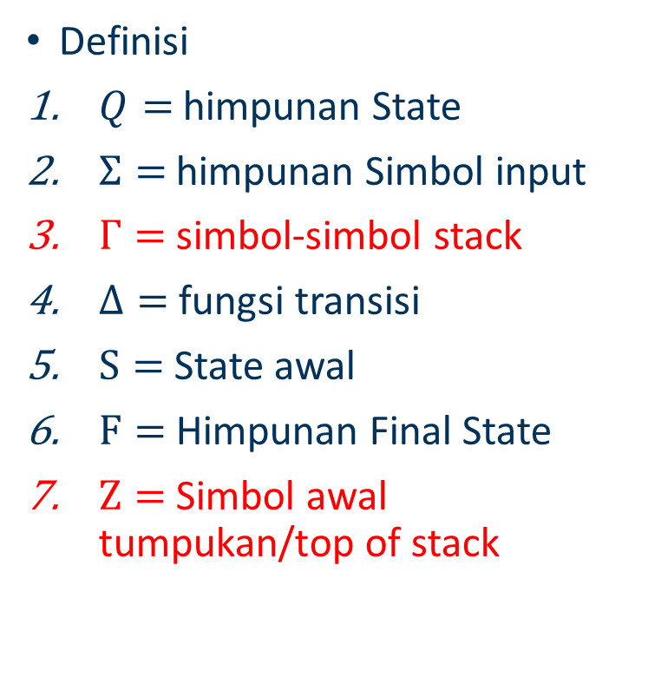
Push Down Automata Bebas Konteks
Definisi
$Q=$ himpunan State
$Σ=$ himpunan Simbol input
$Γ=$ simbol-simbol stack
$Δ=$ fungsi transisi
$S=$ State awal
$F=$ Himpunan Final State
$Z=$ Simbol awal tumpukan/top of stack
Mesin ini dimulai dengan mem-push Z pada top stack. Pada langkah berikutnya:
Jika top stack dari simbol stack adalah suatu variable (missal A), kita menggantinya dengan ruas kanan dari A misal A->w, maka di ganti w
jika top stack dari simbol tumpukan adalah sebuah terminal dan jika ia menyamai simbol masukan berikutnya kita pop dari tumpukan.
ukrida.ac.id

Slide 18
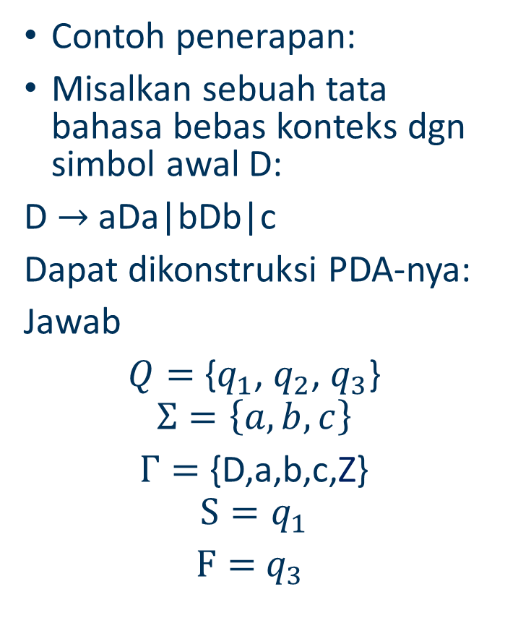
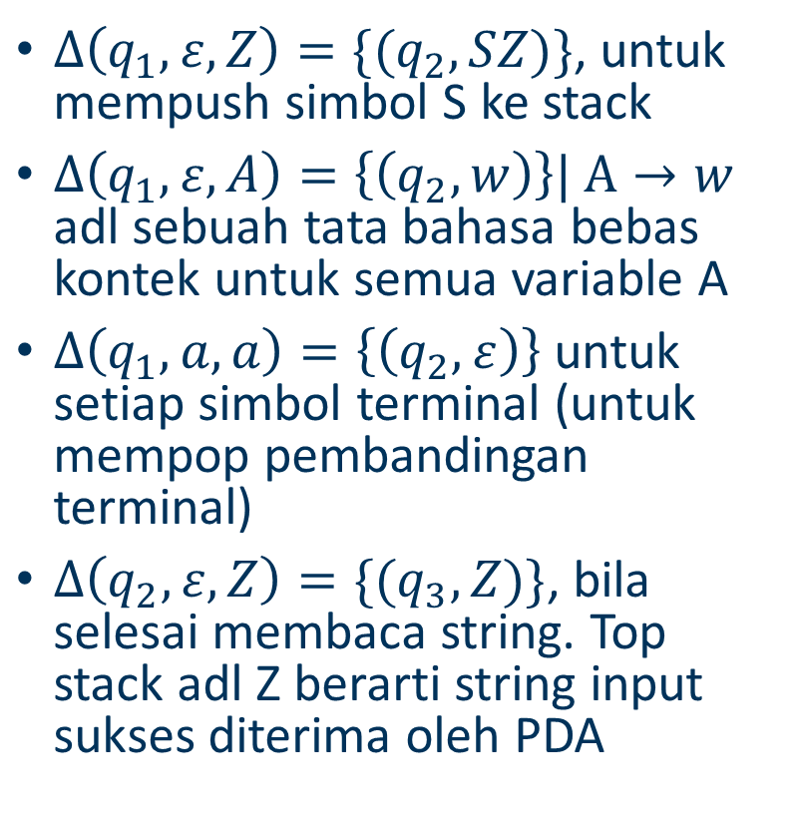
Contoh penerapan:
Misalkan sebuah tata bahasa bebas konteks dgn simbol awal D:
D $→$ aDa|bDb|c
Dapat dikonstruksi PDA-nya:
Jawab
$Q=$ {$q_{1}$, $q_{2}$, $q_{3}$}
$$Σ=\left\{a,b,c\right\}$$
$Γ=$ {D,a,b,c,Z}
$$S=q_{1}$$
$F=$ $q_{3}$
$Δ\left(q_{1},ε,Z\right)=\{(q_{2},SZ)\}$, untuk mempush simbol S ke stack
$Δ\left(q_{1},ε,A\right)=\left\{\left(q_{2},w\right)\right\}| A→w$ adl sebuah tata bahasa bebas kontek untuk semua variable A
$Δ\left(q_{1},a,a\right)=\left\{\left(q_{2},ε\right)\right\}$ untuk setiap simbol terminal (untuk mempop pembandingan terminal)
$Δ\left(q_{2},ε,Z\right)=\{(q_{3},Z)\}$, bila selesai membaca string. Top stack adl Z berarti string input sukses diterima oleh PDA
pasti
simbol terminal
lihat soal + Z
pasti
pasti
ukrida.ac.id

Slide 19
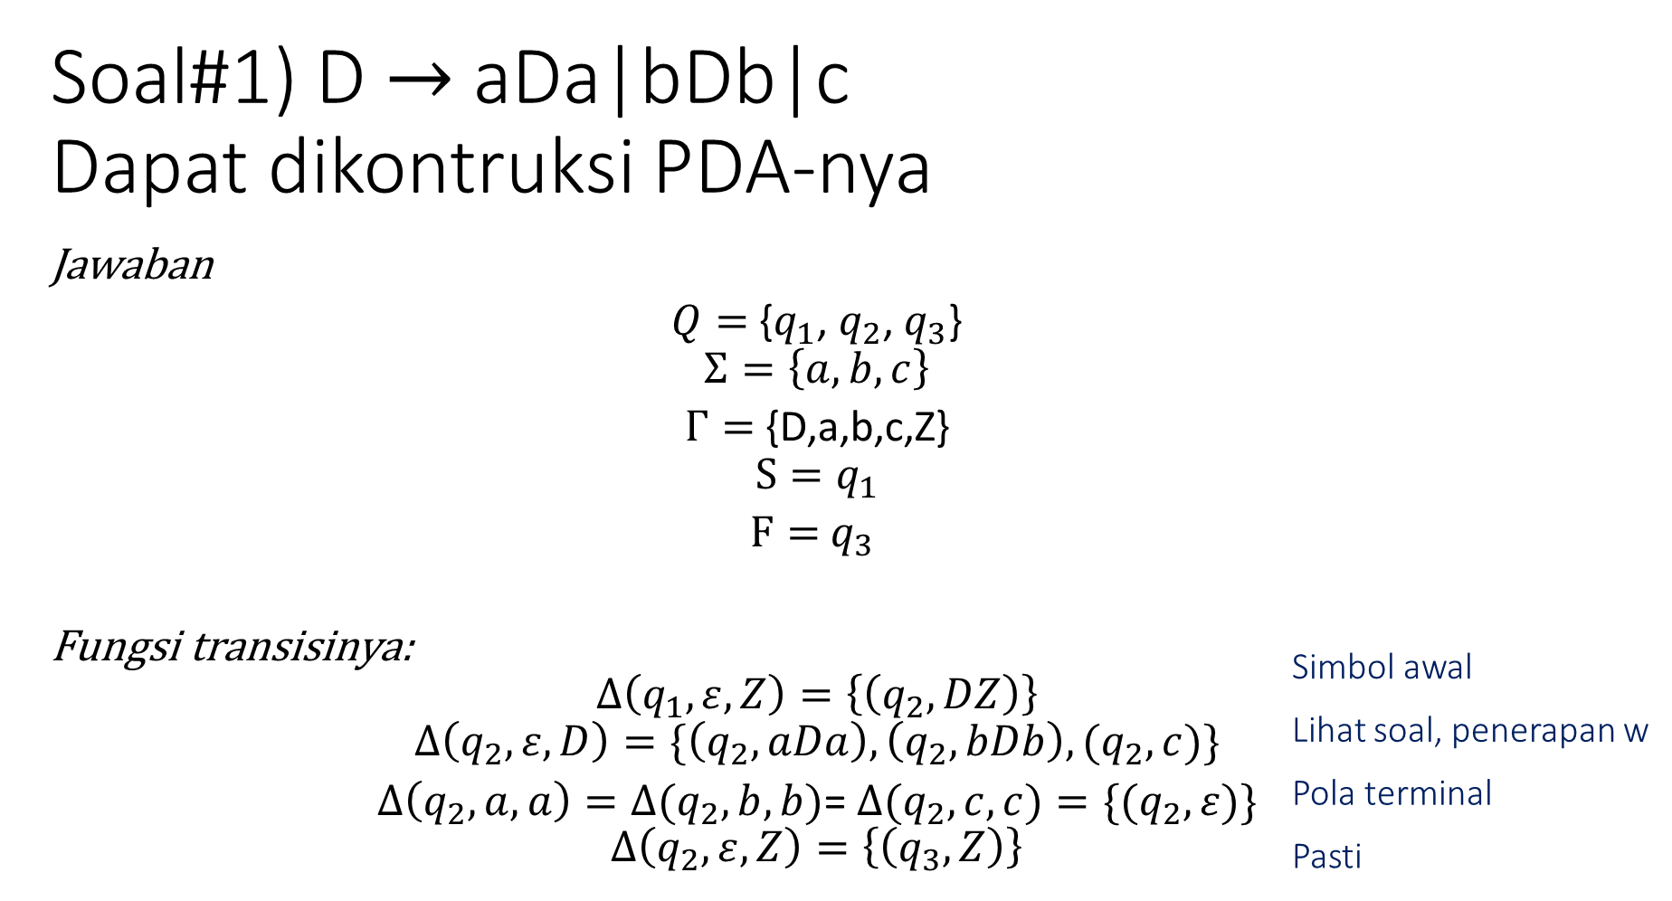
ukrida.ac.id

Slide 20
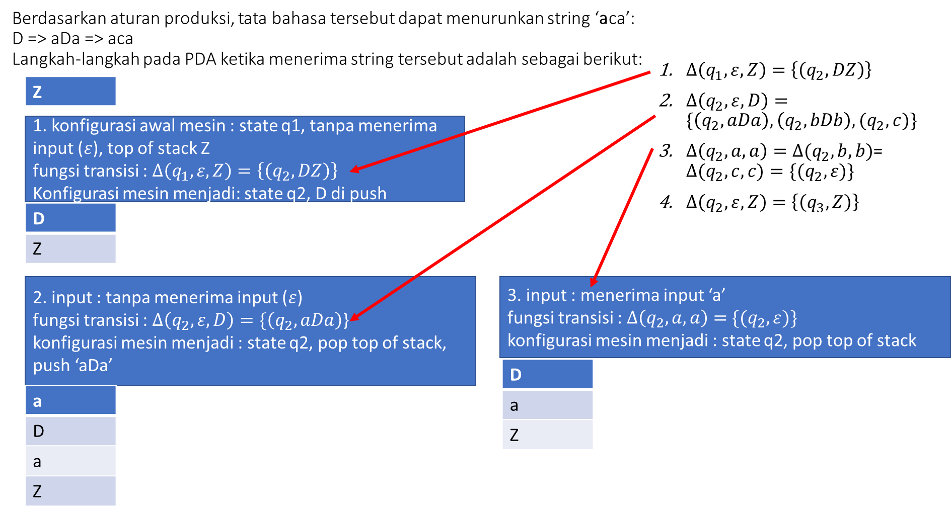
Something as title goes here
ukrida.ac.id

Slide 21
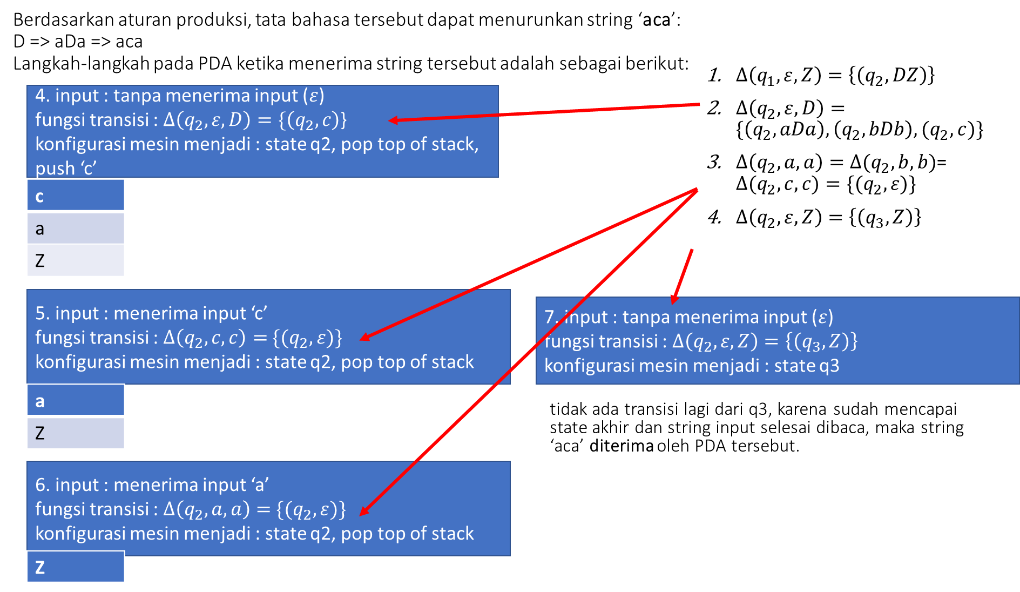
Something as title goes here
ukrida.ac.id

Slide 22
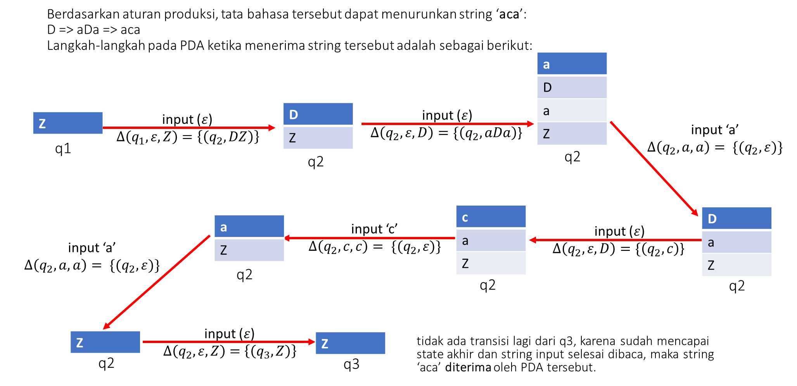
Something as title goes here
ukrida.ac.id

Slide 23
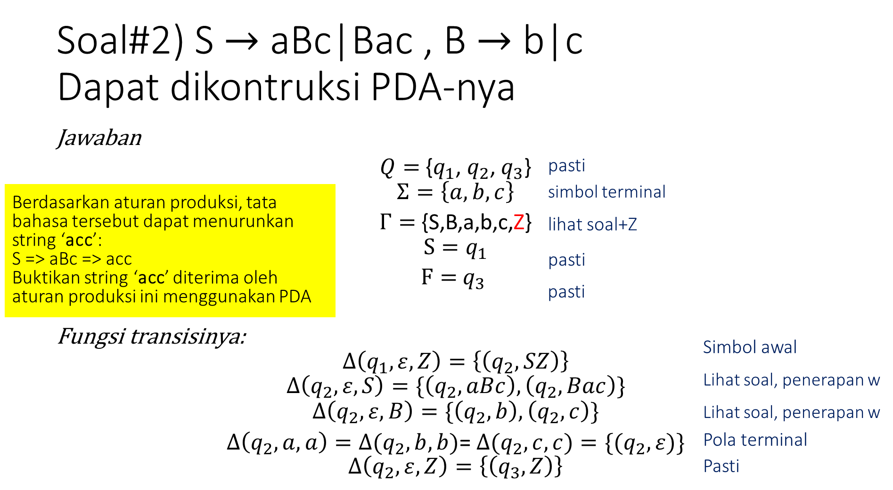
ukrida.ac.id

Slide 24

ukrida.ac.id

Slide 25
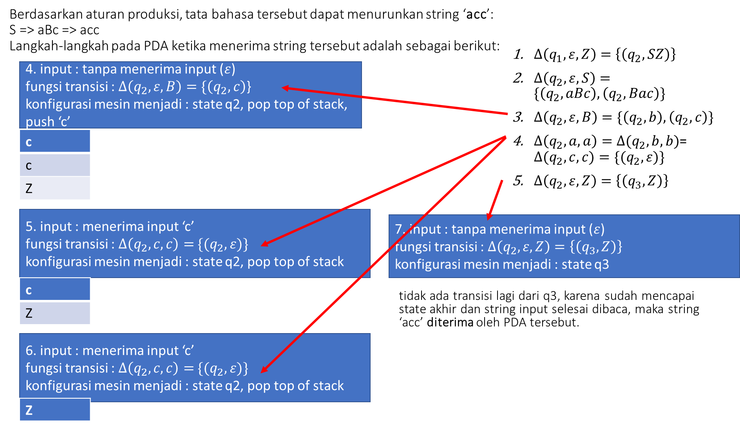
ukrida.ac.id

Slide 26

ukrida.ac.id

Slide 27
Something as title goes here
Something as
divider page
goes here.
ukrida.ac.id

Slide 28

Thank You
ukrida.ac.id

